Slide 1
Анализ работы ГМО руководителей ШМО начальных классов 2021-2022 уч. год
Проломова Ирина Николаевна Руководитель ГМО учителей начальных классов

Slide 2
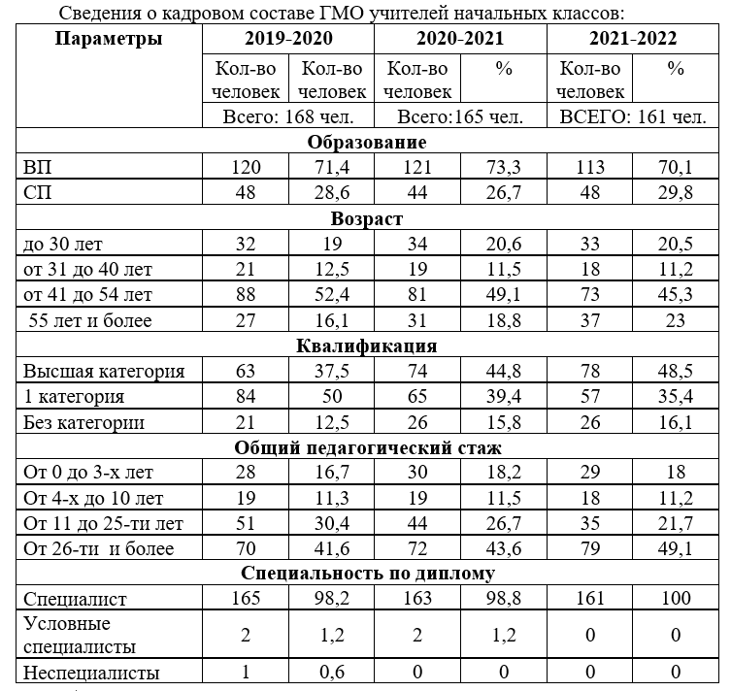
Кадровый состав

Slide 4
Задачи 2021-2022 уч. года
Продолжить изучение дистанционных образовательных платформ, онлайн сервисов как перспективных форм организации учебного процесса в начальной школе.
Организовать обмен опытом по использованию информационной образовательной среды онлайн платформ Я-класс, Яндекс-учебник, Учи.ру, Инфоурок, РЭШ, издательство «Просвещение» в образовательной практике для организации обучения в школе и в дистанционном режиме.
Продолжить изучение эффективных практик инклюзивного образования, используемых в рамках реализации ФГОС ОВЗ.
Создать электронный онлайн банк дистанционных образовательных ресурсов (видео уроков).
Изучить особенности контрольно-оценочной деятельности учителя в процессе осуществления текущего контроля над усвоением учебных программ и проведения промежуточной аттестации обучающихся с ОВЗ.

Slide 5
Заседания ГМО
практикумы
семинары
Сетевые консультации
Сайт ГМО
Диагностико-аналитическая деятельность
Обмен опытом
ЗАДАЧИ

Slide 6
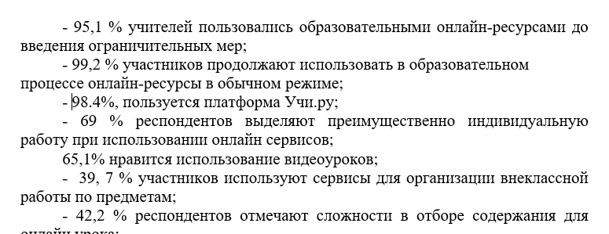
«Обмен опытом использования информационной образовательной среды, онлайн-платформ, интернет-сервисов в образовательной практике».

Slide 7
«Формирование функциональной грамотности младших школьников»,

Slide 8
«Особенности контрольно-оценочной деятельности учителя в процессе осуществления текущего контроля над усвоением учебных программ и проведения промежуточной аттестации обучающихся с ОВЗ»

Slide 9
«Конструктор рабочих программ» на портале «Единое содержание общего образования»

Slide 10
Обобщение педагогического опыта
№ п/п | ФИО | Тема опыта
 | Громовая Е.А. | Цифровой контент образования. Практика использования современных приемов, форм, средств эффективного обучения и мониторинга, реализация программ в сетевой форме
 | Сапунова Е.В. | Использование дистанционных технологий в образовательном процессе начальной школы.

Slide 11
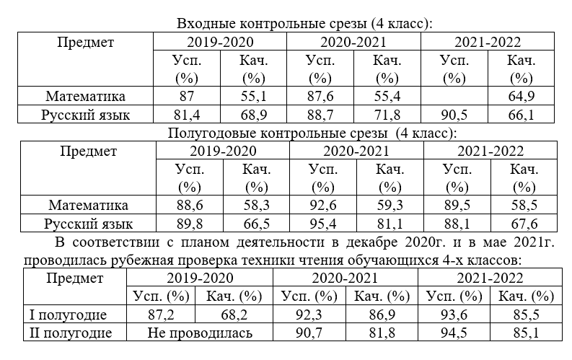
Контрольные срезы

Slide 12
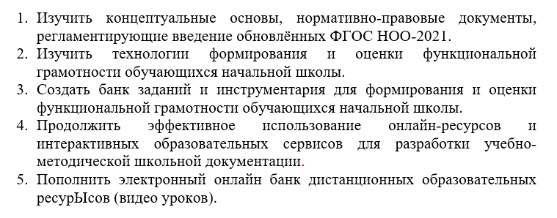
Задачи на 2022-2023 учебный год

Slide 13
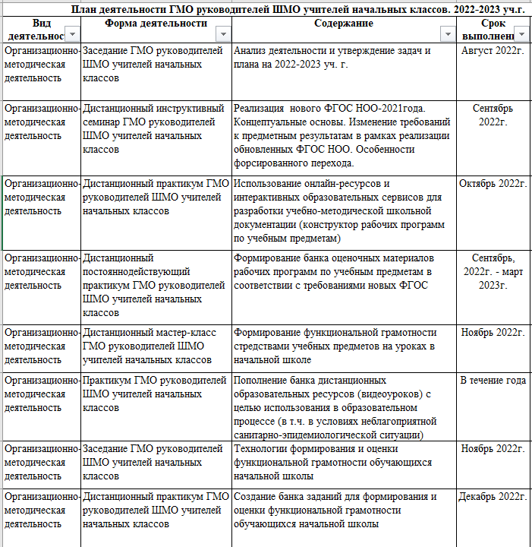
План работы
на 2022-2023 учебный год

Slide 14
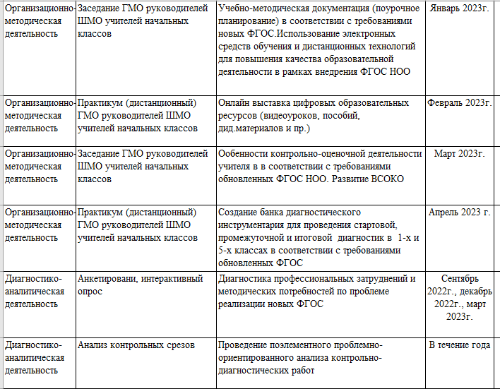

Slide 15
Спасибо за внимание!
Удачи в новом учебном году!

